Slide 1
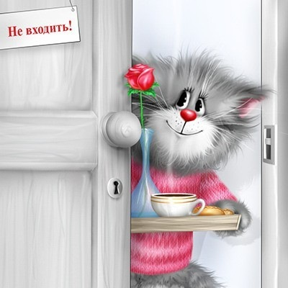
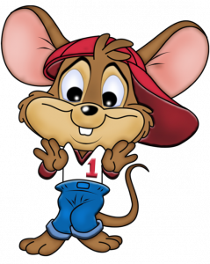
Чаепитие у кота Бориса
Подготовила
учитель начальных классов
МОУ «Ракитянская СОШ №1»
п. Ракитное Белгородской обл.
Латышева Татьяна
Анатольевна

Slide 2


С молоком, лимоном, медом, С тортом, или бутербродом, Иди скорей друзей встречай Наливай всем вкусный чай!
Внимательно посмотри на картинки
и найди, чем они отличаются.
Для этого нажми левой кнопкой мыши на правой картинке по тому предмету, который отсутствует на левой.
Найди все 10 отличий и ты узнаешь, кого пригласил кот Борис на чай.

Slide 3





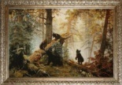
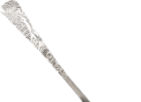



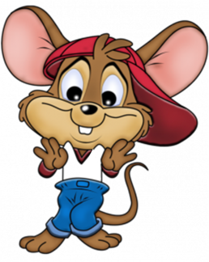

Slide 4
Источники
Красный бантик
Пчела
Лимон
Пирожное
Картина
Бутылка
Ложечка
Стихотворение
Мышонок
Иллюстрация
Титульный слайд

